Slide 1
Виклики НУШ при викладанні інтегрованих курсів природничої освітньої галузі
ВЛ №12
Яніна ЗВАРИЧ

Slide 2
НУШ – академічна свобода
ВЛ №12
Можливість обирати модельну програму;
Право коригувати авторські навчальні
програми;
Самостійно обирати підручники;
Обирати методи, стратегії, способи і засоби навчання;

Slide 3
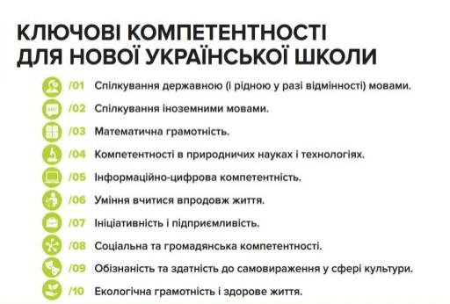
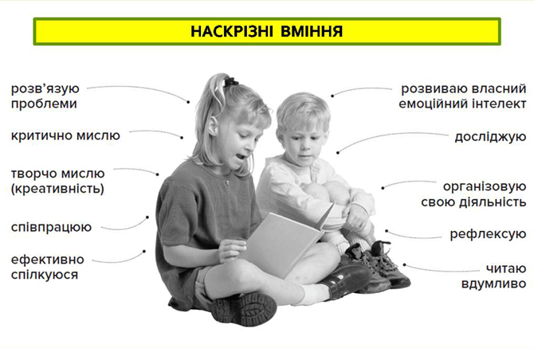
Реалізація ключових компетентностей та наскрізних вмінь
ВЛ №12

Slide 4


Модельна програма інтегрованого курсу
«Пізнаємо природу»
Д. Біда,
Т. Гільберг, Я. Колісник
ВЛ №12

Slide 5
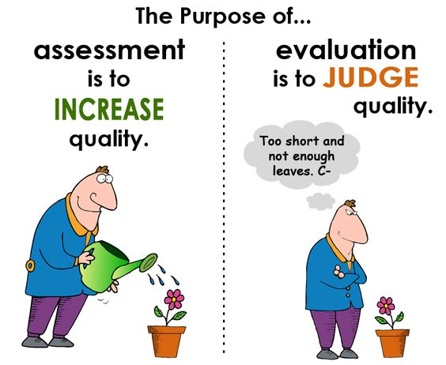
Оцінювання
ВЛ №12
І семестр –
формувальне
ІІ семестр –
бальне

Slide 6




ВЛ №12
Формувальне
оцінювання
Самооцінювання
Відмінно
виконана
робота
Рефлексія

Slide 7
Підсумкове оцінювання
ВЛ №12
Лепбуки, буклети, бюлетень
Тестові різнорівневі завдання, квести
Письмові завдання 15- 20 хв.
Бесіди

Slide 8
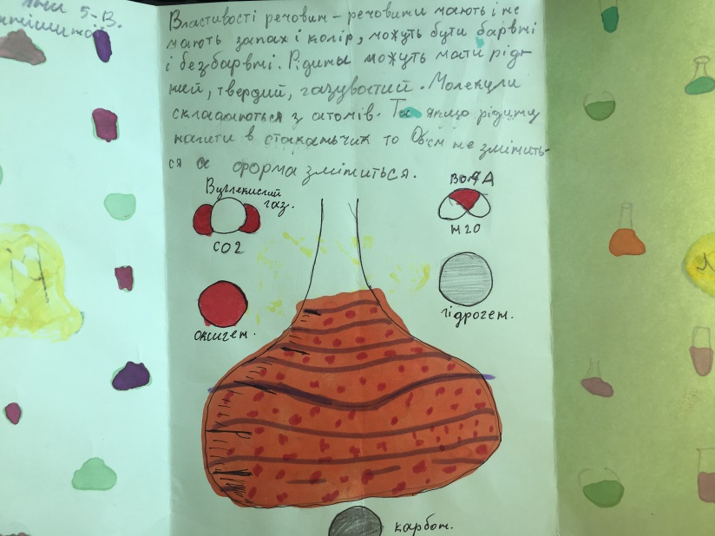
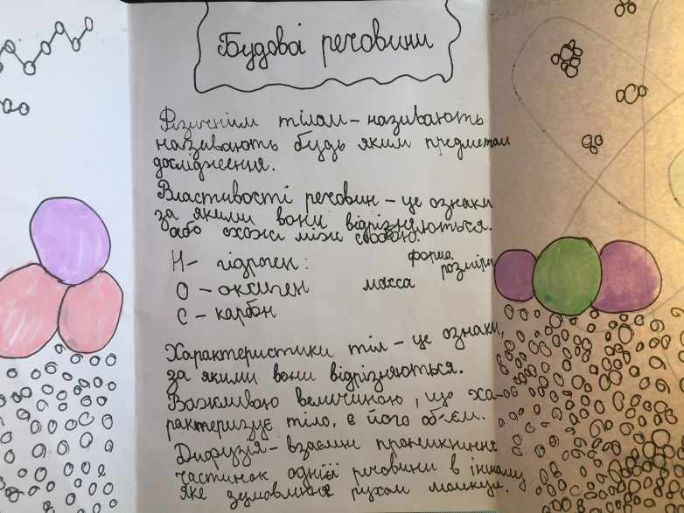
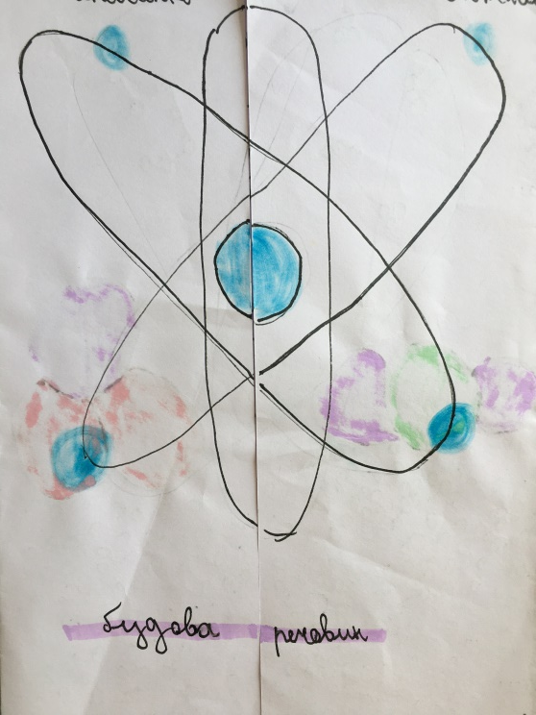
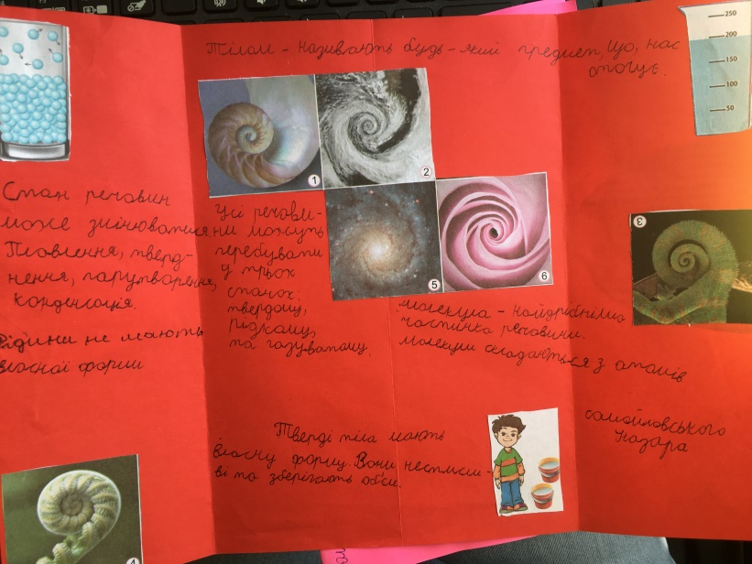
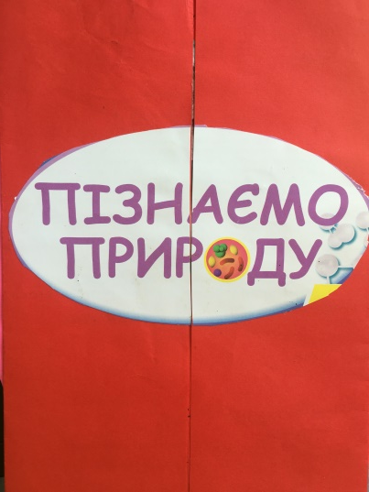
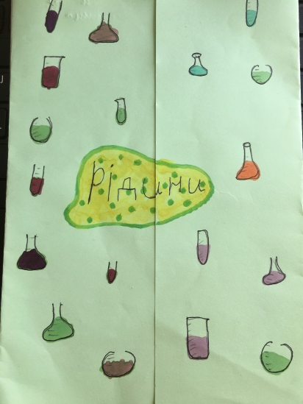
Лепбуки, буклети
ВЛ №12

Slide 9

Тестові різнорівневі завдання
ВЛ №12
https://vseosvita.ua/test/uzahalnennia-piznaiemo-riznomanittia-orhanizmiv-793747.html

Slide 10


«Помічник» уроку – презентація та посібник
ВЛ №12

Slide 11

Відмінності програми НУШ та «звичайних» класів
ВЛ №12

Slide 12
ВЛ №12
Найбільша перевага реформи –
те, що вона мотивує нас змінюватися.

Slide 13
Дякую за увагу!
ВЛ №12

